Slide 1
§.基础知识题
要求：
1、完成本文档中所有的题目并写出分析、运行结果
2、无特殊说明，均使用VS2022编译即可
3、直接在本文件上作答，写出答案/截图（不允许手写、手写拍照截图）即可；填写答案时，为适应所填内容或贴图，
允许调整页面的字体大小、颜色、文本框的位置等
★ 贴图要有效部分即可，不需要全部内容
★ 在保证一页一题的前提下，具体页面布局可以自行发挥，简单易读即可
★ 不允许手写在纸上，再拍照贴图
★ 允许在各种软件工具上完成（不含手写），再截图贴图
4、转换为pdf后提交
5、3月14日前网上提交本次作业（在“文档作业”中提交）

Slide 2


§.基础知识题
贴图要求：只需要截取输出窗口中的有效部分即可，如果全部截取/截取过大，则视为无效贴图
例：无效贴图 例：有效贴图

Slide 3


§.基础知识题
附：用WPS等其他第三方软件打开PPT，将代码复制到VS2022中后，如果出现类似下面的编译报错，则观察源程序编辑窗
的右下角是否为CR，如果是，
单击CR，在弹出中选择CRLF，
再次CTRL+F5运行即可

Slide 4
§.基础知识题
1、给出下列程序段中变量b的值（要综合参考课件P.45-51 和 P.86-89，给出包含整型提升+丢弃的过程，具体见下）
例：short a=1;
short b=a-2;
Step1：b=a-2，得b二进制补码形式
a = 00000000 00000000 00000000 00000001 -> a （红色表示整型提升的填充位）
-) 2 = 00000000 00000000 00000000 00000010 -> 2
---------------------------------------------------
11111111 11111111 11111111 11111111 -> a-2(int型)
b = 11111111 11111111 11111111 11111111 -> b=a-2(二进制补码形式，删除线表示丢弃的位数)
Step2：求b的十进制表示
（1）减一 11111111 11111111
-) 00000000 00000001
-----------------------
11111111 11111110
（2）取反 00000000 00000001
（3）绝对值 1 (十进制表示形式)
（4）加负号 -1 (十进制表示形式)
本页不用作答

Slide 5
§.基础知识题
1、给出下列程序段中变量b的值（要综合参考课件P.45-51 和 P.86-89，给出包含整型提升+丢弃的过程）
A.short a=32740;
short b=a+34;
Step1：b=a+34，得b二进制补码形式
a = 0000 0000 0000 0000 0111 1111 1110 0100 -> a （红色表示整型提升的填充位）
-) 34= 0000 0000 0000 0000 0000 0000 0010 0010 -> 2
---------------------------------------------------
0000 0000 0000 0000 1000 0000 0000 0110-> a+34(int型)
b = 0000 0000 0000 0000 1000 0000 0000 0110-> b=a+34(二进制补码形式，删除线表示丢弃的位数)
Step2：求b的十进制表示
（1）减一 1000 0000 0000 0110
-) 0000 0000 0000 0001
-----------------------
1000 0000 0000 0101
（2）取反 0111 1111 1111 1010
（3）绝对值 32762 (十进制表示形式)
（4）加负号 -32762 (十进制表示形式)

Slide 6
§.基础知识题
1、给出下列程序段中变量b的值（要综合参考课件P.45-51 和 P.86-89，给出包含整型提升+丢弃的过程）
B.unsigned short a=65420;
short b=a;
Step1:a = 1111 1111 1000 1100
b = 1111 1111 1000 1100
Step2：求b的十进制表示
（1）减一 1111 1111 1000 1100
-) 0000 0000 0000 0001
-----------------------
1111 1111 1000 1011
（2）取反 0000 0000 0111 0100
（3）绝对值 116 (十进制表示形式)
（4）加负号 -116 (十进制表示形式)

Slide 7
§.基础知识题
1、给出下列程序段中变量b的值（要综合参考课件P.45-51 和 P.86-89，给出包含整型提升+丢弃的过程）
C.short a=-2047;
int b=a;
Step1：b=a，得b二进制补码形式
a = 1111 1111 1111 1111 1111 1000 0000 0001-> a （红色表示整型提升的填充位）
b = 1111 1111 1111 1111 1111 1000 0000 0001-> b(int型)
Step2：求b的十进制表示
（1）减一 1111 1111 1111 1111 1111 1000 0000 0001
-) 0000 0000 0000 0000 0000 0000 0000 0001
----------------------- --------------------
1111 1111 1111 1111 1111 1000 0000 0000
（2）取反 0000 0000 0000 0000 0000 0111 1111 1111
（3）绝对值 2047 (十进制表示形式)
（4）加负号 -2047 (十进制表示形式)

Slide 8
§.基础知识题
1、给出下列程序段中变量b的值（要综合参考课件P.45-51 和 P.86-89，给出包含整型提升+丢弃的过程）
D.unsigned short a=65420;
long long int b=a;
Step1：
a = 00000000 00000000 00000000 00000000 00000000 00000000 11111111 10001100-> a （红色表示整型提升的填充位）
b = 00000000 00000000 00000000 00000000 00000000 00000000 11111111 10001100-> b(long long int型)
Step2：求b的十进制表示
b = 65420

Slide 9
§.基础知识题
1、给出下列程序段中变量b的值（要综合参考课件P.45-51 和 P.86-89，给出包含整型提升+丢弃的过程）
E.long long int a=4201234567;
int b=a;
Step1：得b二进制补码形式
a = 00000000 00000000 00000000 00000000 11111010 01101001 11000000 10000111-> a(long long int型)
b = 00000000 00000000 00000000 00000000 11111010 01101001 11000000 10000111-> b(int型)(二进制补码形式，删除线表示丢弃的位数)
Step2：求b的十进制表示
（1）减一 11111010 01101001 11000000 10000111
-) 00000000 00000000 00000000 00000001
-----------------------
11111010 01101001 11000000 10000110
（2）取反 00000101 10010110 00111111 01111001
（3）绝对值 93732729 (十进制表示形式)
（4）加负号 -93732729 (十进制表示形式)

Slide 10
§.基础知识题
1、给出下列程序段中变量b的值（要综合参考课件P.45-51 和 P.86-89，给出包含整型提升+丢弃的过程）
F.long a=-4201234567; //提示：本题先确定 -4201234567 什么类型，a是多少，才能进行b=a的计算
unsigned short b=a;
Step1：
-4201234567 =1111111111111111111111111111111100000101100101100011111101111001-> (long long型)
a = 11111111111111111111111111111111 00000101 10010110 00111111 01111001-> a(long 型)(二进制补码形式，删除线表示丢弃的位数)
b = 00000101 10010110 00111111 01111001-> b(unsigned short 型)(二进制补码形式，删除线表示丢弃的位数)
Step2：求b的十进制表示
b = 16249

Slide 11
§.基础知识题
2、仿照课件PDF的P.65-85，用栈方式给出下列表达式的求解过程
例. 1 + 2 + 3
表达式一共有2个运算符，因此计算的2个步骤分别是（仿课件P.85，本页不需要画栈，但要有栈思维，下同）：
步骤①：1 + 2 => 式1
步骤②：式1 + 3
本页不用作答

Slide 12
§.基础知识题
2、仿照课件PDF的P.65-85，用栈方式给出下列表达式的求解过程
A. 11 / 2 + 37 % 4 - 3.2 + 2.5 * 2
表达式一共有6个运算符，因此计算的6个步骤分别是（仿课件P.85，本页不需要画栈，但要有栈思维，下同）：
步骤①：11/2 =>式1
步骤②：37%4 =>式2
步骤③：式1+式2 =>式3
步骤④：式3-3.2 =>式4
步骤⑤：2.5*2 =>式5
步骤⑥：式4+式5

Slide 13
§.基础知识题
2、仿照课件PDF的P.65-85，用栈方式给出下列表达式的求解过程
A. 11 / 2 + 37 % 4 - 3.2 + 2.5 * 2
目前准备进栈的运算符如箭头所示，画出当前运算数栈和运算符栈的状态（本页需要画栈）
2
11
11/2
/

Slide 14
§.基础知识题
2、仿照课件PDF的P.65-85，用栈方式给出下列表达式的求解过程
A. 11 / 2 + 37 % 4 - 3.2 + 2.5 * 2
目前准备进栈的运算符如箭头所示，画出当前运算数栈和运算符栈的状态（本页需要画栈）
+
_{11/2+37%4}
11/2
37%4

Slide 15
§.基础知识题
2、仿照课件PDF的P.65-85，用栈方式给出下列表达式的求解过程
A. 11 / 2 + 37 % 4 - 3.2 + 2.5 * 2
目前准备进栈的运算符如箭头所示，画出当前运算数栈和运算符栈的状态（本页需要画栈）
2.5
(11/2)+（37%4）-3.2
+

Slide 16
§.基础知识题
2、仿照课件PDF的P.65-85，用栈方式给出下列表达式的求解过程
B. a = 2 * 4 , a = b = 3 * 5 (假设所有变量均为int型)
表达式一共有6个运算符，因此计算的6个步骤分别是：
步骤①：2*4 =>式1
步骤②：a=式1 =>式2
步骤③：3*5 =>式3
步骤④：b=式3 =>式4
步骤⑤：a=式4 =>式5
步骤⑥：式2，式5

Slide 17
§.基础知识题
2、仿照课件PDF的P.65-85，用栈方式给出下列表达式的求解过程
B. a = 2 * 4 , a = b = 3 * 5 (假设所有变量均为int型)
目前准备进栈的运算符如箭头所示，画出当前运算数栈和运算符栈的状态（本页需要画栈）
=
a = 2 * 4
a
2*4

Slide 18
§.基础知识题
2、仿照课件PDF的P.65-85，用栈方式给出下列表达式的求解过程
B. a = 2 * 4 , a = b = 3 * 5 (假设所有变量均为int型)
目前已分析到整个表达式的尾部，画出从当前栈的状态到整个表达式分析完成的整个过程
(每两个栈一组，有多组，尽量放在一页上，不够可加页)
5
3
b
a
a=2*4
*
=
=
,
3*5
b
a
a=2*4
=
=
,
b=3*5
a
a=2*4
=
,
a=2*4，a=b=3*5
a=b=3*5
a=2*4
,

Slide 19
§.基础知识题
2、仿照课件PDF的P.65-85，用栈方式给出下列表达式的求解过程
C. a + (a + 3 * (b + c) - 5) % 4 (假设所有变量均为int型)
(本题提示：将左右小括号分开处理，
1、"("进栈前优先级最高，进栈后优先级最低；
2、")"优先级最低，因此要将栈中压在"("之上的全部运算符都计算完成，随后和"("成对消除即可
表达式一共有__10___个运算符，因此计算的__10__个步骤分别是：
步骤①：b+c =>式1
步骤②、③：（式1） =>式2
步骤④：3*式2 =>式3
步骤⑤：a+式3 =>式4
步骤⑥：式4-5 =>式5
步骤⑦、⑧：（式5）=>式6
步骤⑨：式6%4 =>式7
步骤⑩： a+式7
后面自行添加，主要是对()的理解，本页中一对括号可以当做一个步骤理解，后续画栈时要分开

Slide 20
§.基础知识题
2、仿照课件PDF的P.65-85，用栈方式给出下列表达式的求解过程
C. a + (a + 3 * (b + c) - 5) % 4 (假设所有变量均为int型)
(本题提示：将左右小括号分开处理，
1、"("进栈前优先级最高，进栈后优先级最低；
2、")"优先级最低，因此要将栈中压在"("之上的全部运算符都计算完成，随后和"("成对消除即可
目前准备进栈的运算符如箭头所示，画出当前运算数栈和运算符栈的状态（本页需要画栈）
b
3
a
a
(
*
+
(
+

Slide 21
§.基础知识题
2、仿照课件PDF的P.65-85，用栈方式给出下列表达式的求解过程
C. a + (a + 3 * (b + c) - 5) % 4 (假设所有变量均为int型)
(本题提示：将左右小括号分开处理，
1、"("进栈前优先级最高，进栈后优先级最低；
2、")"优先级最低，因此要将栈中压在"("之上的全部运算符都计算完成，随后和"("成对消除即可
目前准备进栈的运算符如箭头所示，画出当前运算数栈和运算符栈的状态（本页需要画栈）
5
(b+c)
3
a
a
-
*
+
(
+
a+3 * (b + c)-5
a
(
+

Slide 22
§.基础知识题
2、仿照课件PDF的P.65-85，用栈方式给出下列表达式的求解过程
C. a + (a + 3 * (b + c) - 5) % 4 (假设所有变量均为int型)
(本题提示：将左右小括号分开处理，
1、"("进栈前优先级最高，进栈后优先级最低；
2、")"优先级最低，因此要将栈中压在"("之上的全部运算符都计算完成，随后和"("成对消除即可
目前已分析到整个表达式的尾部，画出从当前栈的状态到整个表达式分析完成的整个过程
(每两个栈一组，有多组，尽量放在一页上，不够可加页)
(a+3*(b+c)-5)%4
a
+
a+(a+3*(b+c)-5)%4
4
(a+3*(b+c)-5)
a
%
+

Slide 23
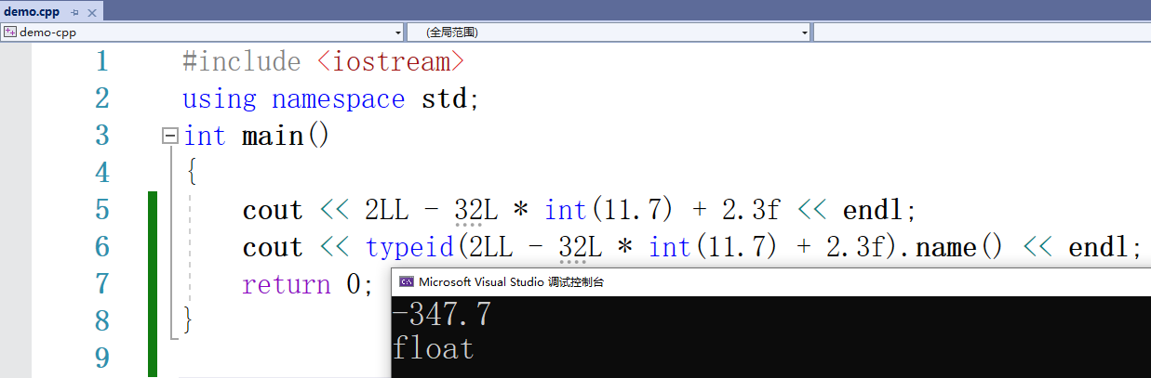
§.基础知识题
3、求表达式的值（要求给出计算过程、每步计算结果及数据类型、对应的验证程序及结果截图，示例见下）
例：2LL - 32L * int(11.7) + 2.3f
(1) int(11.7) => 11 int型
(2) 32L * int(11.7) => 352 long型
(3) 2LL - 32L * int(11.7) => -350 long long型
(4) 2LL - 32L * int(11.7) + 2.3f => -347.7 float型
本页不用作答

Slide 24
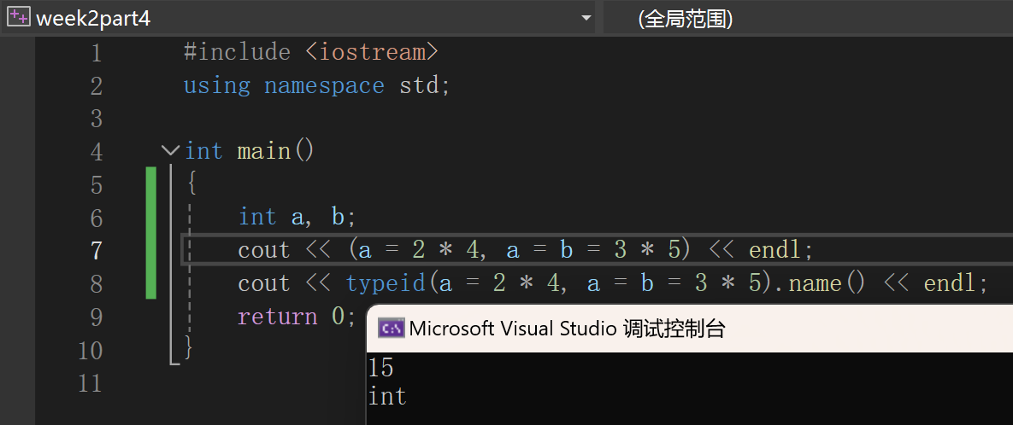
§.基础知识题
3、求表达式的值（要求给出计算过程、每步计算结果及数据类型、对应的验证程序及结果截图）
a = 2 * 4 , a = b = 3 * 5 (写验证程序时，假设所有变量均为int型)
2*4 => 8 int型
a=8 => 8 int型
(3)3*5 =>15 int型
(4)b=3*5 =>15 int型
(5)a=b=3*5 =>15 int型
(6)a=2*4, a=b=3*5 =>15 int型

Slide 25
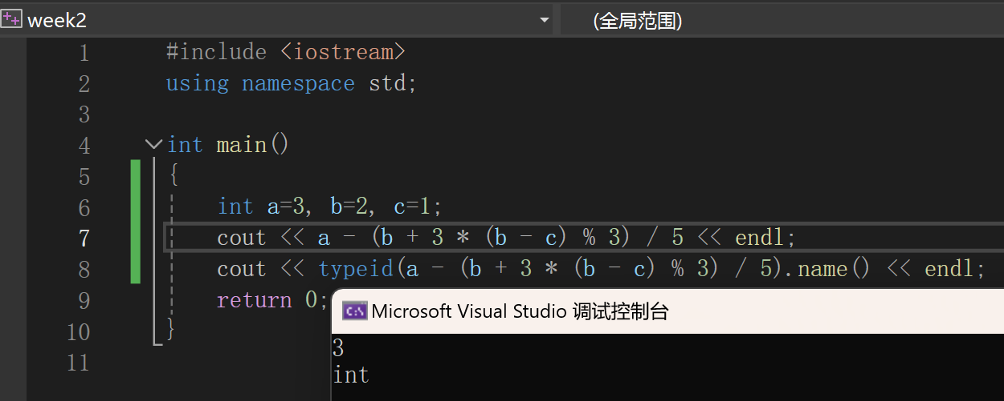
§.基础知识题
3、求表达式的值（要求给出计算过程、每步计算结果及数据类型、对应的验证程序及结果截图）
B. a - (b + 3 * (b - c) % 3) / 5 (写验证程序时，假设所有变量均为int型，abc的值自定义即可)
a=3,b=2,c=1
（1）（b-c） =>1 int型
（2）3*（b-c） =>3 int型
（3） 3*（b-c）%3 =>0 int型
（4） (b + 3 * (b - c) % 3) =>2 int型
（5） (b + 3 * (b - c) % 3) / 5 =>0 int型
（6） a - (b + 3 * (b - c) % 3) / 5 =>3 int型

Slide 26
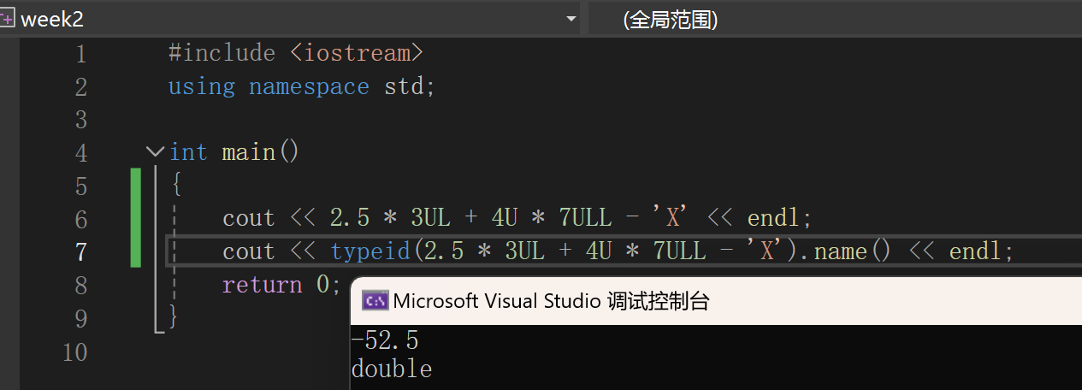
§.基础知识题
3、求表达式的值（要求给出计算过程、每步计算结果及数据类型、对应的验证程序及结果截图）
C. 2.5 * 3UL + 4U * 7ULL - ‘X’
（1） 2.5 * 3UL =>7.5 double型
（2） 4U * 7ULL =>28 unsigned long long 型
（3） 2.5 * 3UL + 4U * 7ULL =>35.5 double 型
（4）2.5 * 3UL + 4U * 7ULL - ‘X’ =>-52.5 double型

Slide 27
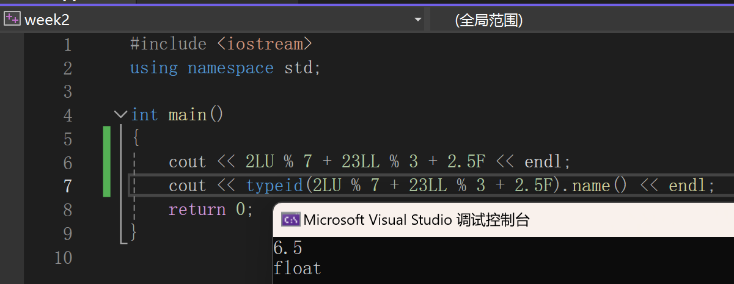
§.基础知识题
3、求表达式的值（要求给出计算过程、每步计算结果及数据类型、对应的验证程序及结果截图）
D. 2LU % 7 + 23LL % 3 + 2.5F
（1） 2LU % 7 =>2 unsigned long型
（2） 23LL % 3 =>2 long long型
（3） 2LU % 7 + 23LL % 3 =>4 long long型
（4） 2LU % 7 + 23LL % 3 + 2.5F =>6.5 float型

Slide 28
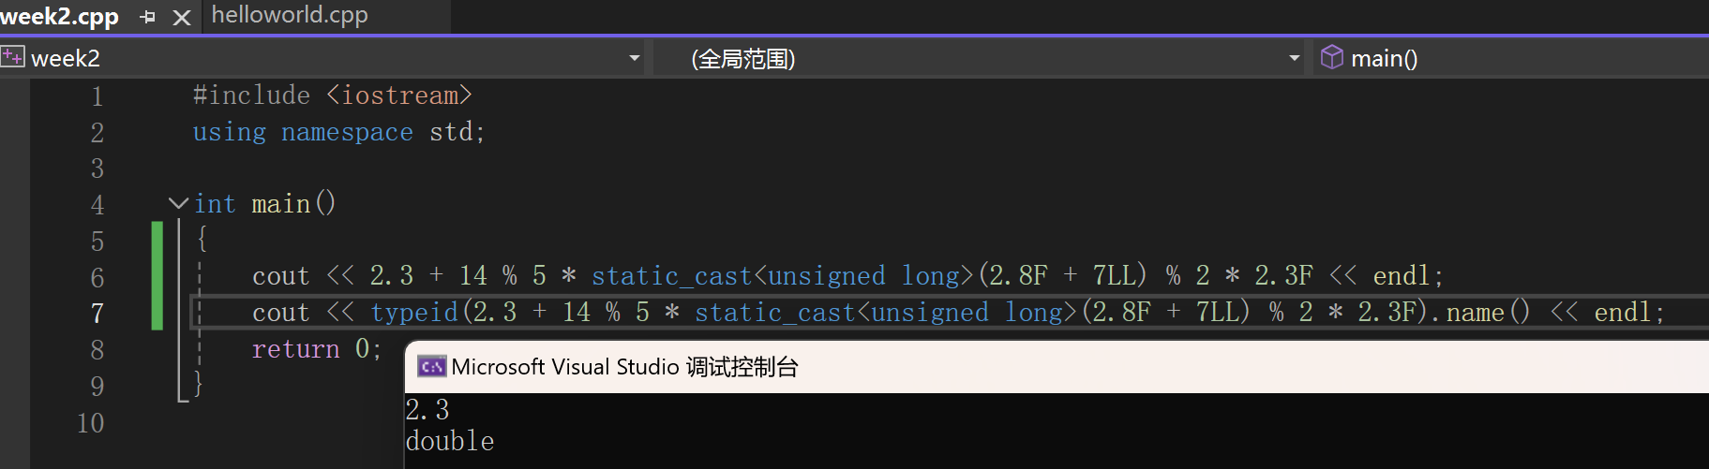
§.基础知识题
3、求表达式的值（要求给出计算过程、每步计算结果及数据类型、对应的验证程序及结果截图）
E. 2.3 + 14 % 5 * static_cast<unsigned long>(2.8F + 7LL) % 2 * 2.3F
（1） 2.8F + 7LL =>9.8 float型
（2） static_cast<unsigned long>(2.8F + 7LL) =>9 unsigned long型
（3） 5 * static_cast<unsigned long>(2.8F + 7LL) =>45 unsigned long型
（4） 5 * static_cast<unsigned long>(2.8F + 7LL) % 2 =>1 unsigned long型
（5） 14 % 5 * static_cast<unsigned long>(2.8F + 7LL) % 2 =>0 unsigned long型
（6）14 % 5 * static_cast<unsigned long>(2.8F + 7LL) % 2 * 2.3F =>0 float型
（7） 2.3 + 14 % 5 * static_cast<unsigned long>(2.8F + 7LL) % 2 * 2.3F =>2.3 double型

Slide 29
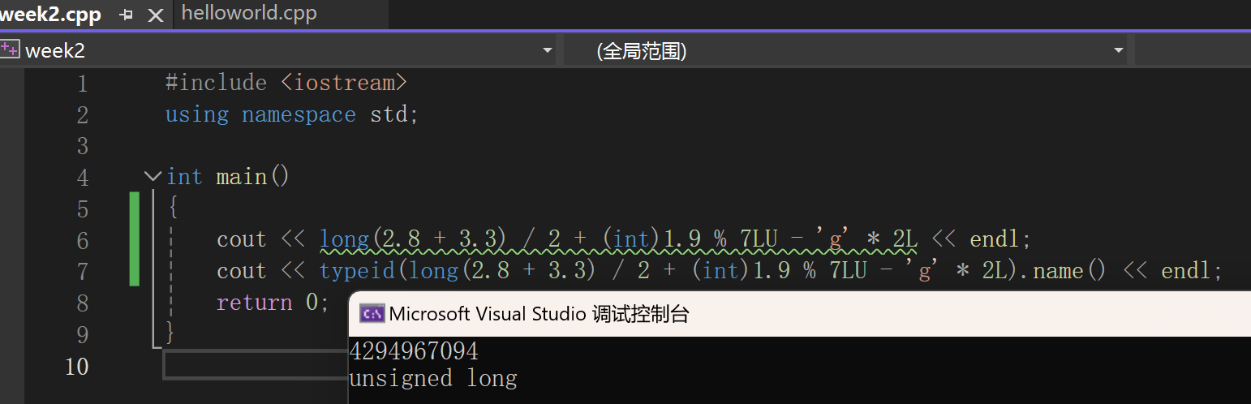
§.基础知识题
3、求表达式的值（要求给出计算过程、每步计算结果及数据类型、对应的验证程序及结果截图）
F. long(2.8 + 3.3) / 2 + (int)1.9 % 7LU - 'g' * 2L
（1） 2.8 + 3.3 =>6.1 double型
（2） long(2.8 + 3.3) =>6 long型
（3） long(2.8 + 3.3) / 2 =>3 long型
（4） (int)1.9 =>1 int型
（5） (int)1.9 % 7LU =>1 unsigned long型
（6） long(2.8 + 3.3) / 2 + (int)1.9 % 7LU =>4 unsigned long型
（7） ‘g’ * 2L =>206 long型
（8） long(2.8 + 3.3) / 2 + (int)1.9 % 7LU - ‘g’ * 2L=>4294967094 unsigned long型

Slide 30
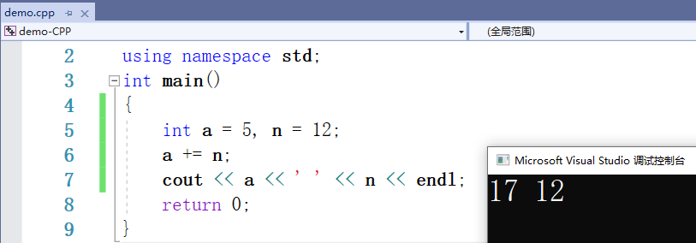
§.基础知识题
4、求复合赋值表达式的值（要求给出计算过程、每步计算结果中变量的值、对应的验证程序及结果截图，示例见下）
假设int a = 5, n = 12;
例：a += n
=> a = a + n
(1) a + n a=5 n=12 和17存放在中间变量中
(2) a = 和 a=17 n=12
本页不用作答

Slide 31
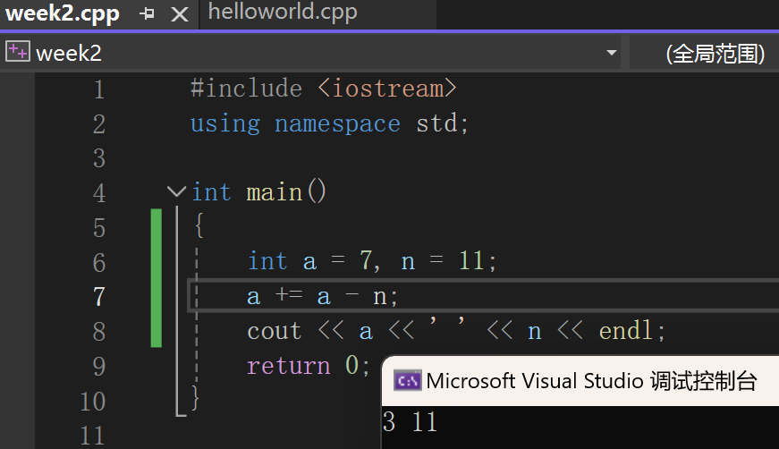
§.基础知识题
4、求复合赋值表达式的值（要求给出计算过程、每步计算结果及数据类型、对应的验证程序及结果截图，具体见下）
假设int a = 7, n = 11;
a += a – n
a = a + (a-n)
（1）a-n a=7 n=11 和-4存放在中间变量中
（2）a+(a-n) a=7 n=11 和3存放在中间变量中
（3）a=和 a=3 n=11

Slide 32
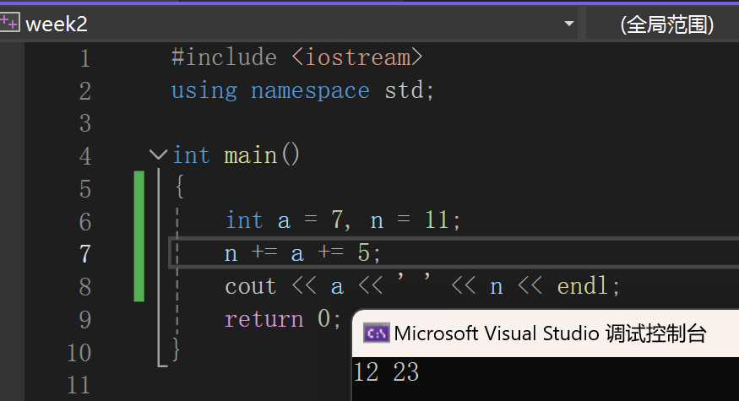
§.基础知识题
4、求复合赋值表达式的值（要求给出计算过程、每步计算结果及数据类型、对应的验证程序及结果截图，具体见下）
假设int a = 7, n = 11;
B. n += a += 5
=>a=a+5; n=n+a
（1）a+5 a=7 n=11 和12存放在中间变量中
（2）a=和 a=12 n=11
（3）n+a a=12 n=11 和23存放在中间变量中
（4）n=和 a=12 n=23

Slide 33
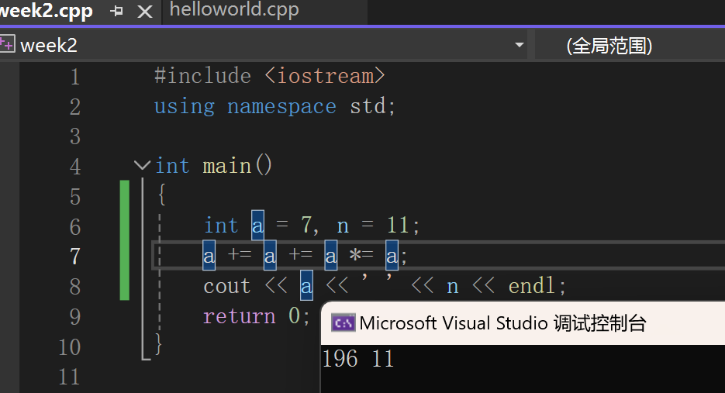
§.基础知识题
4、求复合赋值表达式的值（要求给出计算过程、每步计算结果及数据类型、对应的验证程序及结果截图，具体见下）
假设int a = 7, n = 11;
C. a += a += a *= a
=>a=a*a;a=a+a;a=a+a
（1）a*a a=7 n=11 和49存放在中间变量中
（2）a=积 a=49 n=11
（3）a+a a=49 n=11 和98存放在中间变量中
（4）a=和 a=98 n=11
（5）a+a a=98 n=11 和196存放在中间变量中
（6）a=和 a=196 n=11

Slide 34
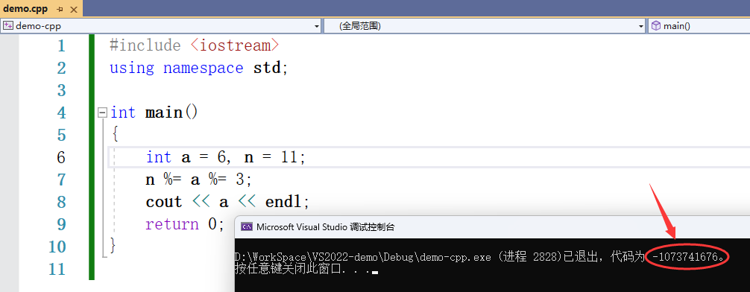
§.基础知识题
4、求复合赋值表达式的值（要求给出计算过程、每步计算结果及数据类型、对应的验证程序及结果截图，具体见下）
假设int a = 6, n = 11;
D. n %= a %= 3 本题需要解释，为什么编译不报错，但运行无输出、返回代码为负值、且运行时间比7.ABC长
（无法理解或说清楚原因的，给出合理猜测也可）
=>a=a%3,a变成了0，然后n=n%a，即n=n%0，除数不能为0，运算无意义，因此运行无输出。但是不会报错，返回代码是一个未定义的数值。由于对0取模是一个错误计算，计算机处理的时候需要进行额外的计算，因此运行时间比一般的计算长。

